Slide 1



Slide 2
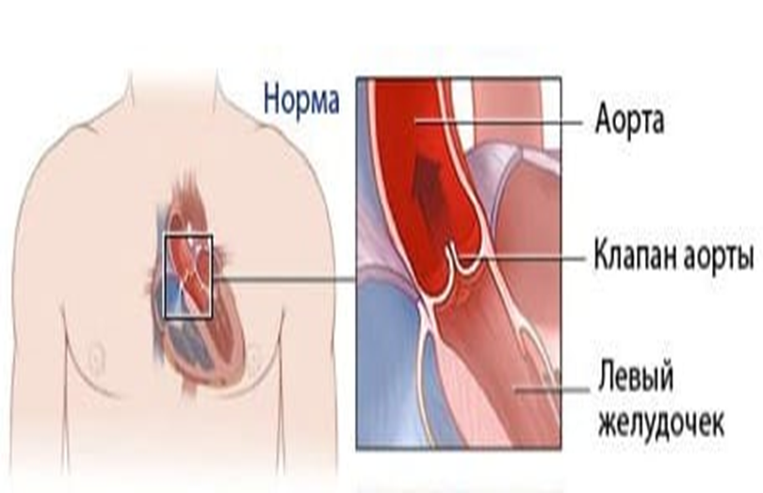
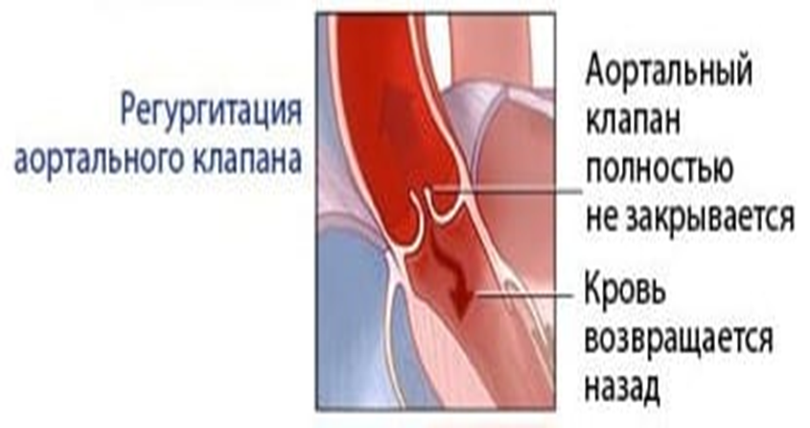
Недостаточность аортального клапана – клапанный порок, при котором во время диастолы створки аортального клапана (АК) полностью не смыкаются, вследствие чего возникает диастолическая регургитация крови из аорты обратно в левый желудочек.
Рисунок: https://diseases.medelement.com/disease/недостаточность-аортального-клапана/14968

Slide 3
Аортальная недостаточность (АН) до настоящего времени часто встречается у мальчиков.
Частота встречаемости порока колеблется от 3% до 9% среди всех ВПС.
Особенностью течения является длительный бессимптомный период, что затрудняет ее своевременное выявление.
После постановки диагноза в течение 3-х лет жалобы возникают у 10% детей, в течение 5 лет - у 19%, в течение 7 лет - у 25%.
Без хирургического лечения 3% детей обычно умирают в течение 4-х лет после развития сердечной недостаточности.
М.Ф. Зиньковский «Врожденные пороки сердца», 2009г, 1334с.

Slide 4
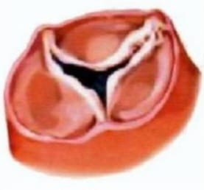
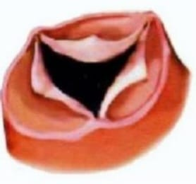
Типы
1
Органическая недостаточность аортального клапана обусловлена сморщиванием и укорочением его створок.
2
Относительная недостаточность аортального клапана обусловлена поражением корня аорты с расширением аортального отверстия, в результате створки не могут полностью закрыть его в период диастолы.
3
2
1
Аортальный клапан
3
2
1
1-Правая полулунная створка
2-Левая полулунная створка
3-Задняя полулунная створка
Рисунок: https://кассис-стоматология.рф/800/600/https/ds05.infourok.ru/uploads/ex/0738/000a7aff-9d5121ce/img25.jpg

Slide 5
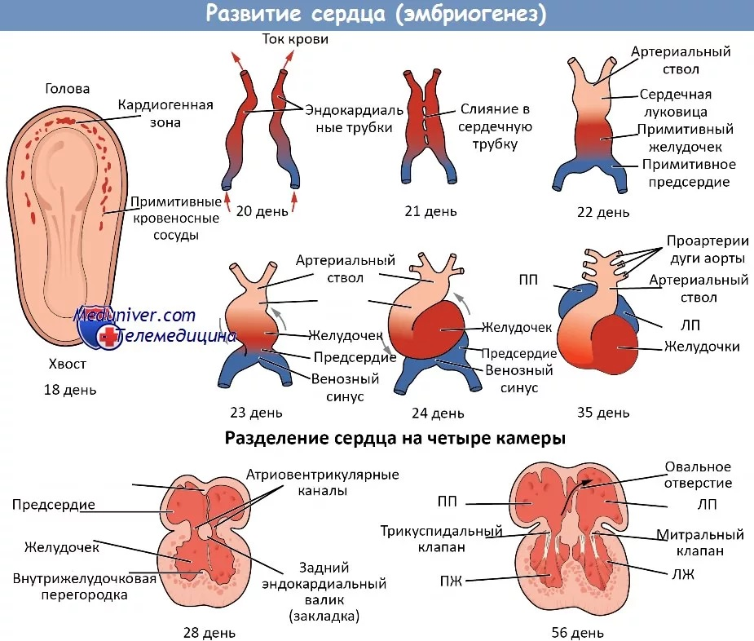
Формирование недостаточности аортального клапана во внутриутробном периоде
Возможно развитие недостаточности аортального клапана
Рисунок: https://medach.pro/post/817

Slide 6
Редкие причины: кальцификация створок клапана (1%) ревматоидный артрит (1%) травма области сердца (1%)
Причины возникновения недостаточности аортального клапана
Расширение аорты при отсутствии первичного повреждения створок клапана
(7%)
Ревматическая лихорадка
(65%)
Инфекционный эндокардит
(25%)
М.Ф. Зиньковский «Врожденные пороки сердца», 2009г, 1334с.

Slide 7
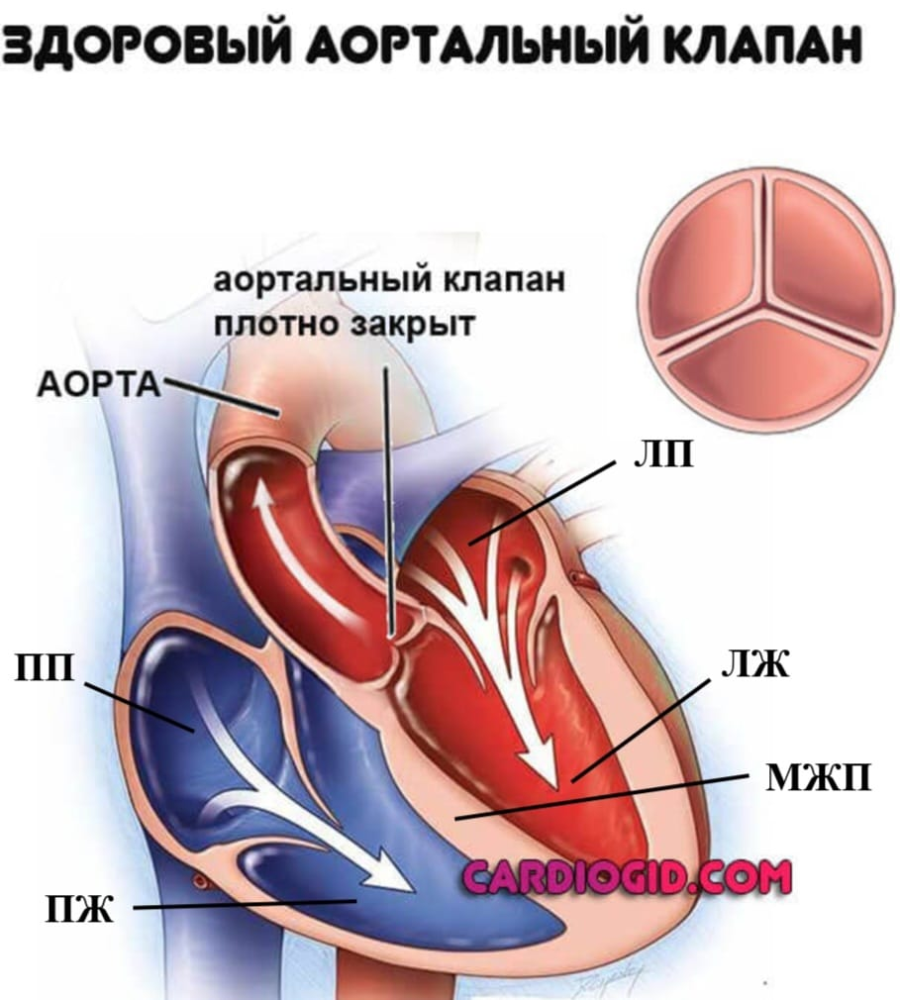
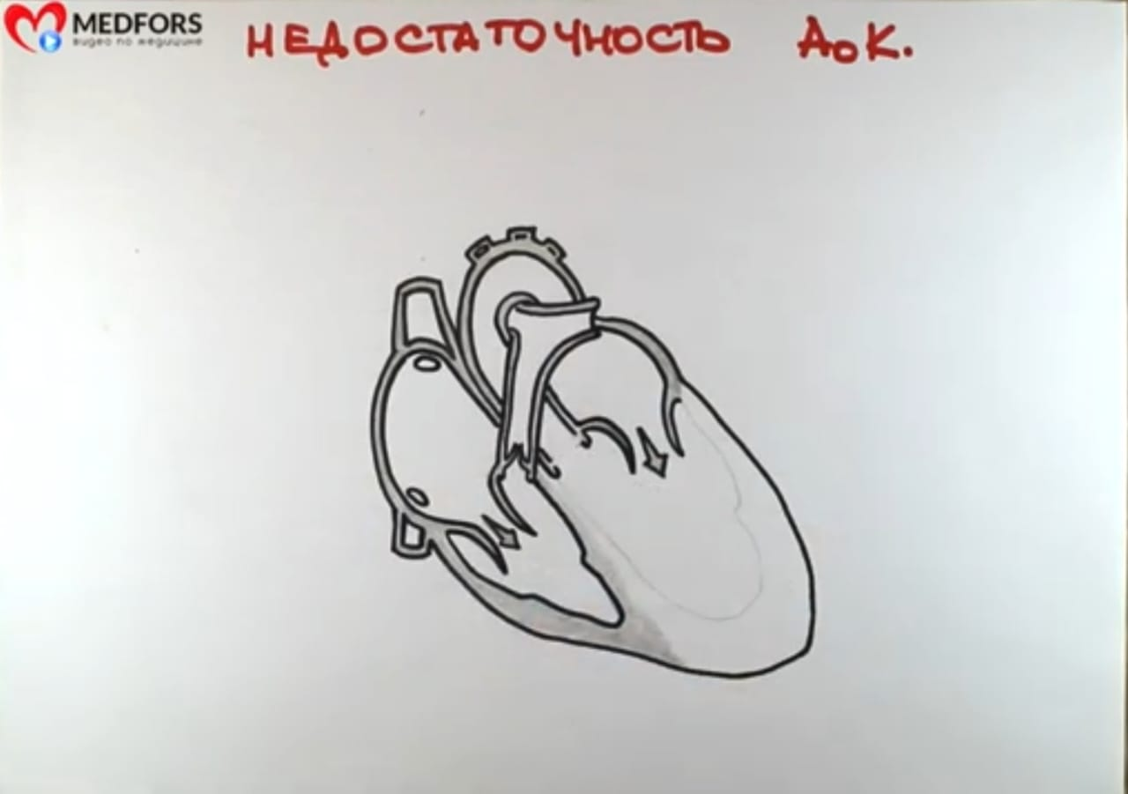
Гемодинамика
АОРТА
ЛС
  В норме во время систолы клапан аорты открывается для того, чтобы поступала кровь из левого желудочка в аорту.
  В диастолу он плотно закрывается предотвращая обратный заброс крови из аорты.
ЛП
МК
ПП
ТК
АК
ЛЖ
ПЖ
МЖП
Рисунок: https://www.youtube.com/watch?v=1CLzIqrJW1Y

Slide 8
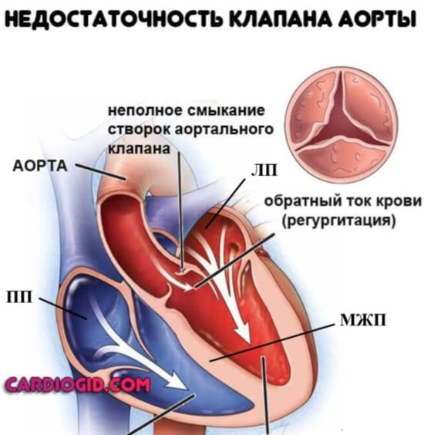
Гемодинамика
АОРТА
  При аортальной недостаточности клапан не может закрыться полностью во время диастолы, часть крови из аорты при каждом сокращений сердца попадает назад из аорты в левый желудочек.
ЛС
ЛП
МК
ПП
ТК
АК
ЛЖ
ПЖ
МЖП
ПЖ
ЛЖ
Рисунок: https://www.youtube.com/watch?v=1CLzIqrJW1Y

Slide 9
Перегрузка объемом левого желудочка приводит к растяжению его мышечных волокон
увеличение систолического выброса
гипертрофия левого желудочка
Увеличение силы сокращения желудочка
гипертрофия и дилатация ПЖ
расширение полости ЛЖ с формированием относительной недостаточности МК
нарастание давления в ЛП
дилатация ЛЖ
ретроградное развитие гиперволемии МКК
регургитация крови из ЛЖ в ЛП
возникновение митрализация
Рисунок: https://celes.club/pictures/34536-gipertrofija-miokarda-risunok.html

Slide 10
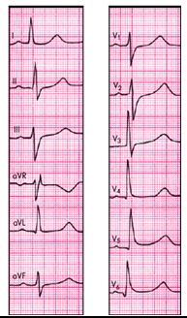
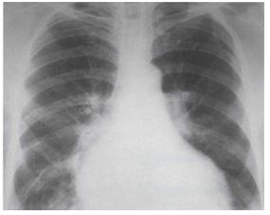
ЭКГ-картина гипертрофии ЛЖ и ЛП
Рентген-картина недостаточности аортального клапана
Аорта
Легочный ствол
ВПВ
ЛП
ЛЖ
ПП
верхушка сердца смещена книзу и влево
смещение ЛЖ кзади и наложение на позвоночник
восходящая аорта и дуга аорты расширены
признаки ГЛЖ в отв. V4-V6
инверсия зубца Т в отв. V1
признаки ГЛП (Р-mitrale) в отв. I-II
Рисунок: https://diseases.medelement.com/disease/недостаточность-аортального-клапана/14968

Slide 11
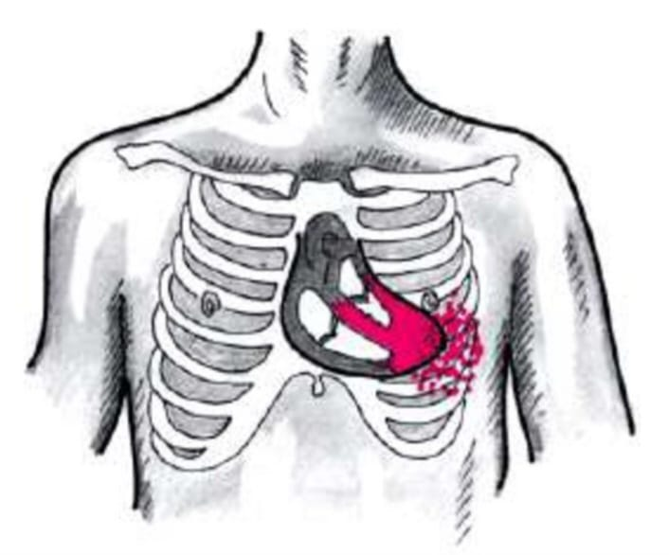
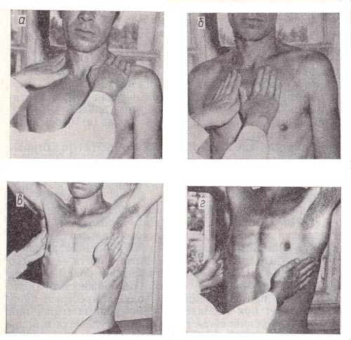
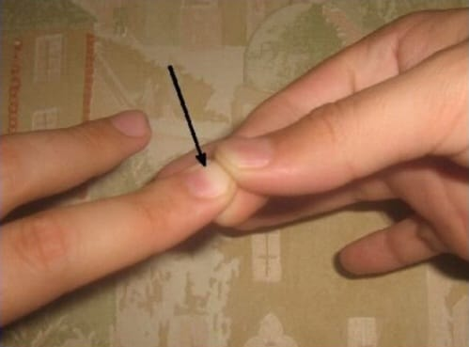
Физикальное обследование
Усиленный верхушечный толчок смещен влево и вниз и часто заметен с некоторого расстояния от пациента
Кивание головы при каждом ударе сердца-«Симптом Мюссе»
При сдавлении ногтевого ложа можно заметить его покраснение в систолу и побледнение в диастолу (пульс Квинке)
Рисунок: https://en.ppt-online.org/1062870
https://ppt-online.org/420475

Slide 12


Физикальное обследование
Аускультативно:
На основании диастолического шума в проекции аортального клапана.
Шум Остина-Флинта лучше всего слышен на верхушке сердца – специфичный признак тяжелой АН.
Когда диастолический шум АН громче в третьем и четвертом межреберье справа, чем в третьем и четвертом межреберье слева, АН вероятнее всего является следствием расширения корня.
«Пистолетный» тон – может выслушиваться при аускультации бедренных артерий, если куполом фонендоскопа сдавить бедренную артерию можно выслушать двойной поступательно-возвратный шум Дюрозье.
Клинический протокол: https://diseases.medelement.com/disease/недостаточность-аортального-клапана/14968

Slide 13
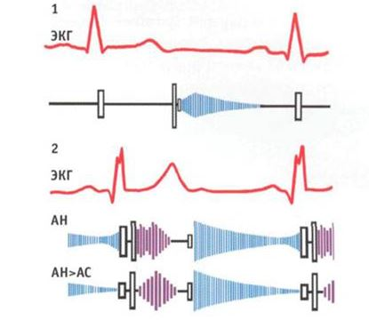
Фонокардиография
Отмечается диастолический шум, который следует сразу же за II тоном и может захватывать всю диастолу. II тон сохранен при легкой и средней степени недостаточности, а при выраженной недостаточности ослаблен.
Типы фонокардиограмм:
1 - умеренная аортальная недостаточность.
2 - выраженная аортальная недостаточность.
Рисунок: https://diseases.medelement.com/disease/недостаточность-аортального-клапана/14968

Slide 14
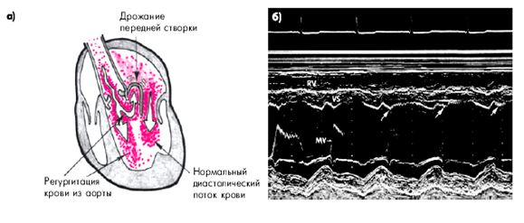
ЭХО-картина недостаточности аортального клапана
Диастолическое дрожание передней створки МК, возникающее под действием обратного турбулентного потока крови из аорты в ЛЖ.
ПП
ЛП
ПЖ
ЛЖ
а, б - механизм диастолического дрожания передней створки МК;
Рисунок: https://ppt-online.org/701585

Slide 15
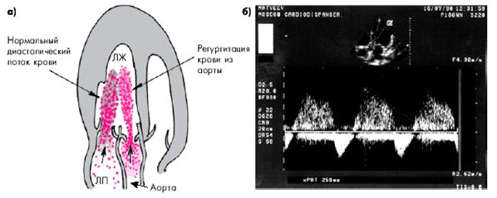
ЭХО-картина недостаточности аортального клапана
ПЖ
ЛЖ
ПЖ
ПП
а - схема двух диастолических потоков крови в ЛЖ(нормальный - из ЛП и регургитирующий - из аорты);
б - доплеровское исследование потока АН(время полуспада давления составляет 260 мс).
Рисунок: https://ppt-online.org/701585

Slide 16
Лечение
Немедикаментозное:
диета должна быть полноценной и содержать достаточное количество белка, витаминов, микроэлементов
ограничить употребление животных жиров, поваренной соли и жидкости
противопоказаны тяжелые физические нагрузки и психоэмоциональные перегрузки, переохлаждения
Клинический протокол: https://diseases.medelement.com/disease/недостаточность-аортального-клапана/14968

Slide 17
Медикаментозное лечение
Ингибиторы ангиотензинпревращающего фермента (иАПФ)
Эналаприл | Таб. 5мг | 0,3мг/кг | 1 раз в день | Длительно
Диуретики
Фуросемид | Таб. 20мг | 0,5мг/кг | 1 раз в день | Длительно
Сердечные гликозиды
Дигоксин | Таб. 0,25мг | 0,03мг/кг | 1 раз в день | Длительно
Клинический протокол: https://diseases.medelement.com/disease/недостаточность-аортального-клапана/14968

Slide 18
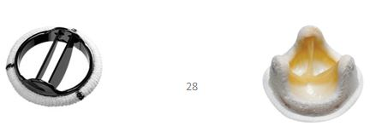
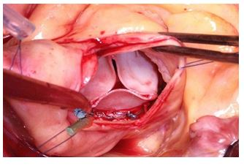
Хирургическое вмешательство
Протезирование аортального клапана (механическим или биологическим протезом)
Имплантированный биологический протез в аортальную позицию
Рисунок: https://vk.com/wall-78476564_253

Slide 19
Прогноз
Бессимптомная среднетяжелая аортальная недостаточность.
При отсутствии дисфункции, прогноз, как правило, благоприятный. При бессимптомном течении и нормальной функции левого желудочка протезирование аортального клапана требуется у 4% больных.
Легкая и умеренная аортальная недостаточность.
10-летняя выживаемость составляет 85-95%. При среднетяжелой аортальной недостаточности 5-летняя выживаемость при медикаментозном лечении составляет 75%, 10-летняя - 50%. После развития дисфункции левого желудочка, жалобы появляются очень быстро - у 25% больных за год.
Тяжелая клинически явная аортальная недостаточность.
Возможна внезапная смерть вследствие желудочковых аритмий, возникающих из-за дисфункции левого желудочка.
Клинический протокол: https://diseases.medelement.com/disease/недостаточность-аортального-клапана/14968

Slide 20
Использованная литература:
«Врожденные пороки сердца» А.С. Шарыкин, 2009г.
Клинический протокол диагностики и лечения МЗ РК «Аортальная недостаточность», № 14, 2016г.
https://health-kz.com/arhiv/7_27_avgust_2014/aortalnaya_regurgitaciya/
www.youtube.com/watch?v=gONjgONSm6g
https://madagaskar.kiev.ua/wp-content/uploads/ostriy-infarkt-miokarda-AC09284.jpg
https://www.youtube.com/watch?v=1CLzIqrJW1Y
https://ppt-online.org/420475
https://en.ppt-online.org/1062870

Slide 21

Рисунок: https://www.google.com/search?q=%

